Slide 1
Comité de Validation Emeraude
14 mars 2024 – Cohorte 10

Slide 2
Rappel du projet
Si Emeraude pouvait changer les choses, j’aimerai qu’elle apporte des solutions de rénovation de logements innovantes, écologiques et solidaires s’appuyant sur des ressources locales.

Slide 3
Rappel du projet
Service d’accompagnement à la réalisation d’investissements immobiliers écoresponsables et engagés depuis l’identification du bien en passant par le pilotage des travaux et la mise en location (avec option d’ameublement et de gestion locative).
Les travaux seront réalisés dans une démarche éco-responsable : isolants bio-sourcés, matériaux de réemploi, peintures écologiques ressources locales…et intégreront une dimension sociale forte via des chantiers d’insertions.
Zone d’intervention : Orléans Métropole pour débuter

Slide 4
Rappel du projet
Quel est le besoin auquel tente de répondre le projet ?
Besoin de se loger : la pénurie de logements en location va s'accentuer dans les prochaines années / 43% du parc locatif privé sera progressivement interdit à la location si des travaux de réhabilitation ne sont pas réalisés.
Besoins environnementaux : le secteur du bâtiment représente en France près de 45% de la consommation d’énergie finale et génère plus de 25% des émissions de gaz à effets de serre, dont environ deux tiers proviennent des logements particuliers. Les déchets du bâtiment représentent plus de 200 millions de tonnes par an.
NB : Le but est de recontextualiser le projet. Cette introduction doit être claire et précise mais ne pas prendre trop de temps

Slide 5
Rappel du projet
Les préconisations du jury :
Structurer la solution proposée
Développer sa connaissance de l’écosystème local et des acteurs
S’acculturer à l’Economie Sociale et Solidaire
Elargir la notion de « partenaires » à celle des parties prenantes

Slide 6
Equipe projet
A ce stade le projet est porté par Franck Maurin
Les parties prenantes du projet :
Concernant la partie travaux nous travaillons avec l’association des compagnons bâtisseurs et notamment Guillaume Roty afin de structurer la proposition afin de pouvoir réaliser un maximum de travaux en ateliers d’insertion (formation des opérateurs etc).
Sur la partie technique le projet bénéficie du soutien de professionnels expérimentés ayant arrêté récemment leur activité: auditeur de l’Agence Nationale de Amélioration de l’Habitat et directeur technique d’ICADE qui intervient également sur la gestion du portefeuille immobilier des orphelins d’Auteuil.
Emeraude fera également partie dès sa constitution des réseaux Envirobat et Echobat avec qui plusieurs réunions de travail ont été réalisées.
Emeraude a été récemment approchée par la chambre d’agriculture concernant la mise en place d’une filière chanvre à l’échelle régionale.
Les sources de revenus sont actuellement constituées de l’ARE jusqu’en aout 2025

Slide 7
La solution proposée

Slide 8
La solution proposée

Slide 9
La solution proposée

Slide 10
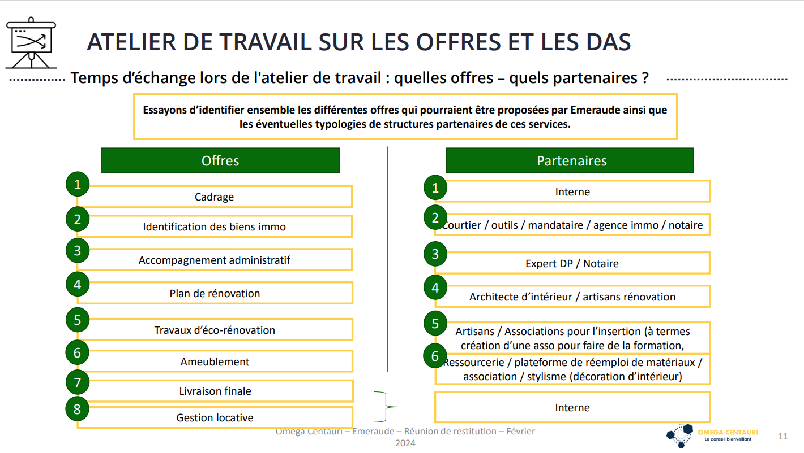
La solution proposée

Slide 11
La solution proposée

Slide 12
La solution proposée
La gestion des travaux qui est le cœur de l’offre sur la partie écoresponsable et solidaire est coconstruite avec les compagnons bâtisseurs qui seront partie prenante du comité de pilotage technique de la structure.
A l’avenir il serait pertinent que des acteurs du réemploi (matériaux/mobiliers) soient également associé à ce comité.

Slide 13
La solution proposée
Le caractère novateur du projet : Le benchmark réalisé sur plus d’une dizaine de structures montre que la dimension éco-responsable est a peine évoquée dans les offres proposées et la dimension solidaire est complètement absente.

Slide 14
La solution proposée

Slide 15
La solution proposée

Slide 16
La solution proposée
Les impacts du projet sont d’ordre :
Sociaux : création de logements disponible dans le parc locatif, formation et montée en compétences des intervenants qui sont aujourd’hui très peu nombreux à pouvoir intervenir, organisation de chantiers participatifs, création d’une communauté autour de l’éco-rénovation
Economiques: création d’emplois dans le domaine des travaux d’éco-rénovation
Environnementaux : en abaissant la consommation en énergie des logements et en réutilisant des ressources vouées à l’enfouissement ou à l’incinération
Présentation des solutions envisagées pour lever les risques liés au projet

Slide 17
Le marché
Le contexte de marché :
La tension locative est très importante : moins 18 % de l’offre an 1 an au niveau national
DPE > augmentation du nombre de biens à vendre (interdit à la location)
Production de logement neufs en berne (secteur privé et bailleurs sociaux) 518 000 >< 250 000
Le secteur de l'immobilier représente 37% des émissions globales de CO₂
Financement de la retraite ?
Taux bancaire bonifié pour les investisseurs qui réalisent des travaux immédiatement après l’achat (-0,3%)

Slide 18
Le marché
Le marché d’Emeraude précisément :
Orléans - zone tendue (sept 2023)
La loi ALUR définit la zone tendue comme une zone d’urbanisation continue, de plus de 50 000 habitants, où l’offre et la demande de logements est déséquilibrée, entraînant des difficultés d’accès au logement
Moins de 8 % de vacance locative
70% du parc d’avant 1990 dont 50% de passoires thermiques (E/F/G) soit + de 24 000 logements
63% de locataires – Population en croissance – objectif métropole 27000 étudiants en 2027 (contre 19000 en 2021)

Slide 19
Le marché
La situation:

Slide 20
L’accès au marché
Marketing:
La solution: Investissement immobilier écoresponsable et engagé clé en main
La différenciation : Eco-rénovation, démarche engagée et solidaire
Besoin des clients :
Profil 1 : Je veux investir dans l’immobilier (financer ma retraite, créer du patrimoine pour moi, pour mes enfants ) et si c’est écologique c’est mieux !
Profil 2 : J’ai des moyens financiers, je pourrai faire quelque chose pour préserver l’environnement et être utile aux autres, « je culpabilise un peu »
La promesse :
Ne pas choisir entre créer de la valeur, préserver l’environnement et être utile aux autres
La solution aide les particuliers qui veulent investir dans l’immobilier en évitant le stress lié à une démarche complexe et en leur permettant de constituer un patrimoine en étant éco-responsable et engagés.
La preuve :
Profil 1 : C’est un investissement rentable, peu risqué et en plus éco-responsable et engagé
Profil 2 : A chaque étape du projet c’est le projet le + écolo et le + engagé des solutions qui existent aujourd’hui dans le domaine
Les clients : Particuliers 35-50 ans – 30% des habitants de la métropole
Prix : 8 % de l’opération (acquisition et travaux) – mini 12 k€ TTC

Slide 21
L’accès au marché
Stratégie de communication :
Nom / Logo / Charte graphique
Mise en place de la veille informationnelle : Feedly / Scoop.it/ Flipboard / Google alerts
Supports de communication : 1 site internet Vitrine - opérationnel 1,5 mois avant le lancement
Communiqué de presse : 1 mois avant le démarrage
Web et réseaux sociaux : Méta (Facebook + Instagram) / LinkedIn : pages opérationnelles au démarrage
Publicité réalisée sur Méta + Post sur LinkedIn
Démarchage prescripteurs : Gestionnaires de patrimoine / Conseillers bancaire / CSE Entreprise engagés
Carte de visite différenciée (bois)

Slide 22
L’accès au marché
Stratégie commerciale:
Prospection :
Rdv physique entreprises engagées et prescripteurs : Gestion de patrimoines / conseillers bancaires
Réseau de l’économie sociale et solidaires
Article dans la presse spécialisée: maison écologique…
Réseau entrepreneurs locaux
En cours de mission :
Suivi de chantier : photos / vidéos – hebdomadaire
Chantiers participatifs
Post mission :
Mail pour évènements autour de l’éco-rénovation : Atelier, conférences
Newsletter / Vœux

Slide 23
Modèle économique

Slide 24
Modèle économique
Compte de résultat prévisionnel
 |  | Exercice 1 | Exercice 2 | Exercice 3
Nombre d'opérations |  | 3 | 12 | 19
Chiffres d'affaires |  | 30 000,00 € | 120 000,00 € | 190 000,00 €
Ventes prestations de services |  | 30 000,00 € | 120 000,00 € | 190 000,00 €
Ventes de marchandises
Total des PRODUITS (A) |  | 30 000,00 € | 120 000,00 € | 190 000,00 €
Achats (variables)
- marchandises
Sous traitance |  | 1500 | 6000 | 9500
Charges externes
Fournitures administratives |  | 500 | 1000 | 1000
Location immobilières |  | 5000 | 7200 | 8400
Charges locatives |  | 600 | 1000 | 1000
Frais assurance multirisque pro. |  | 1460 | 1600 | 1700
Frais assurance Homme clé |  | 0 | 0 | 0
Frais assurance décennale |  | 1000 | 1200 | 1500
Honoraires |  | 2400 | 2400 | 2400
Frais actes |  | 1500 | 50 | 50
Annonces et insertions |  | 0 | 5000 | 7000
Foires et expositions |  | 500 | 1000 | 1000
Cadeau à la clientèle |  | 0 | 210 | 840
Frais de déplacement |  | 500 | 1500 | 2000
Indéminités kilométriques |  | 5000 | 6000 | 7000
Frais de repas |  | 1500 | 2000 | 4000
Frais de reception |  | 500 | 500 | 500
Frais postaux |  | 50 | 50 | 50
Frais de telephone fixe |  | 500 | 500 | 500
Frais de telephone portable |  | 600 | 600 | 600
Services bancaires |  | 570 | 570 | 570
Frais sur émission prêt |  | 300 | 0 | 0
Cotisations diverses |  | 400 | 1500 | 2000
Logiciel simul thermique |  | 600 | 600 | 600
Protection marque |  | 900 | 300 | 300
Impôts et taxes
Formation continue |  | 0 | 252 | 350
CFE |  | 0 | 600 | 600
Autres impots
CSG déductible
Charges de personnel
Rémunération |  | 0 | 36000 | 50000
Urssaf |  | 0 | 16000 | 22300
Mutuelle obligatoire |  | 0 | 1800 | 1800
Charges financières
- intérêts sur emprunts |  | 330 | 330 | 330
Charges exceptionnelles
Dotations aux amortissements |  | 2486 | 2486 | 2486
Total des charges |  | 28 696,00 € | 98 248,00 € | 130 376,00 €
Résultat avant Impôt (A)-(B) |  | 1 304,00 € | 21 752,00 € | 59 624,00 €
Impôt sur les bénéfices |  | 195,60 € | 3 262,80 € | 11 924,80 €
Résultat net comptable |  | 1 108,40 € | 18 489,20 € | 47 699,20 €

Slide 25
Plan de financement 29 k€

Slide 26
Plan de financement
BESOINS |  | RESSOURCES
Immobilisations incorporelles |  | Apport en capital
Frais d'établissement | 1 500 € | Capital - Compte exploitant | 2 000 €
Droit au bail/ Pas de porte |  | Capital- Apport en Nature
Fonds de commerce
Dépôt de marque - nom de domaine | 900 € | Compte courant d'associe
Logiciels |  | Comptes courants d'associé 1 | 2 000 €
Licence |  | Comptes courants d'associé 2
Site Internet + Publicité au démarrage | 6 200 €
Frais de dossier - prêt | 300 € | Emprunt
Immobilisations corporelles |  | Prêt d'honneur - France Active | 5 000 €
Constructions |  | Initiative Loiret | 3 000 €
Matériel |  | NACCRE
Aménagement |  | Emprunt(s) bancaire (s) | 17 000 €
Matériel de transport |  | Crédit relais TVA
Matériel de bureau | 2 100 €
Mobilier |  | Subventions
 |  | Subvention d'exploitation
Immobilisations financières |  | Subvention d'équipement reçue | 0 €
Caution des loyers
Stock de départ
Stock en HT valeur 1
Stock en HT valeur 2
Besoin en fonds de roulement | 18 000 €
6mois
TOTAL BESOINS | 29 000 € | TOTAL RESSOURCES | 29 000 €

Slide 27
Plan d’action
Les prochaines étapes :
Continuer le travail de prospection et d’entretiens auprès de partenaires stratégiques / potentiels prescripteurs. Confirmer et continuer d’affiner le discours commercial. Obtenir des pistes de partenariat auprès d’acteurs du monde de l’immobilier, artisans, tête de réseau …
Rencontrer les acteurs du réemploi et les coopératives d’activité O10c création / Novabat
Créer une landing page ainsi que du contenu pour être référencé et identifié dans l’écosystème / mettre en place une stratégie de communication adéquate (logo/charte graphique)

Slide 28
Plan d’action
La création d’entreprise est prévue pour octobre 2024
L’accompagnement de l’incubateur permettra d’expérimenter, de mettre en place le processus de production, de trouver les financements et de continuer à élargir le champ des possibles

